Slide 1
The application of diffusion model in visual content synthesis

Slide 2
Blattmann, Andreas, et al. "Align your latents: High-resolution video synthesis with latent diffusion models." Proceedings of the IEEE/CVF Conference on Computer Vision and Pattern Recognition. 2023.
Notes:
如何将一个训练好的LDM扩展为视频生成器

Slide 3
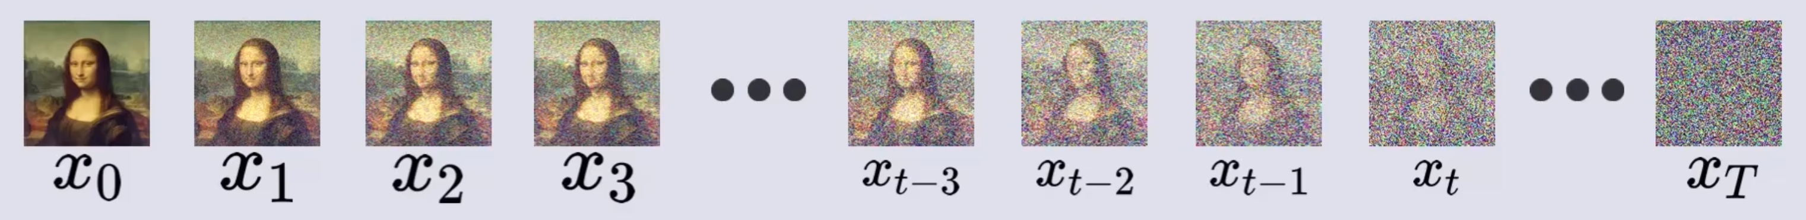
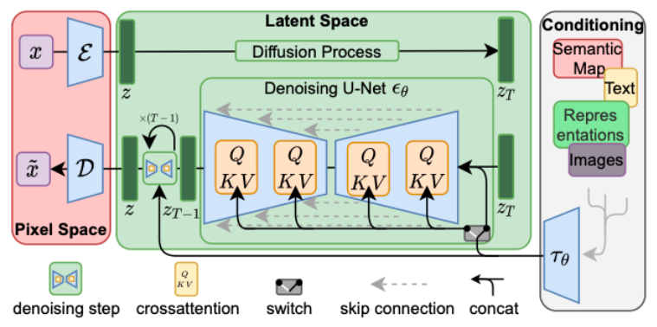
Rombach, Robin, et al. "High-resolution image synthesis with latent diffusion models." Proceedings of the IEEE/CVF conference on computer vision and pattern recognition. 2022.

Slide 4
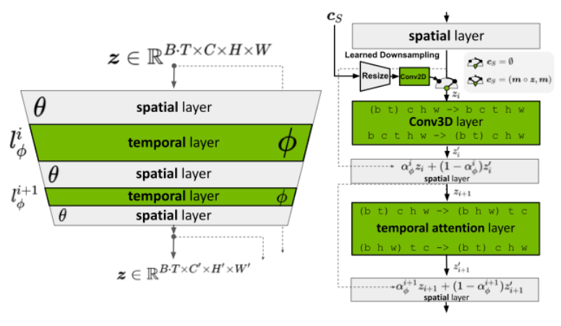
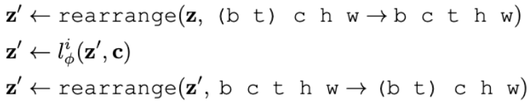
Notes:
首先在原有空间层之间插入时间层
b: batch size
t: 视频帧序列长度
c：通道数
h&w：输入维度
cs：表示在训练预测模型时使用的对上下文帧的mask

Slide 5
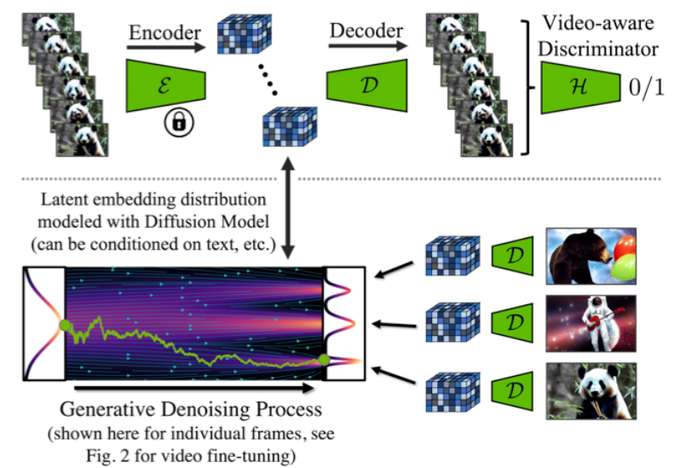
Notes:
不同区间上的潜向量将解码出不同的图像

Slide 6
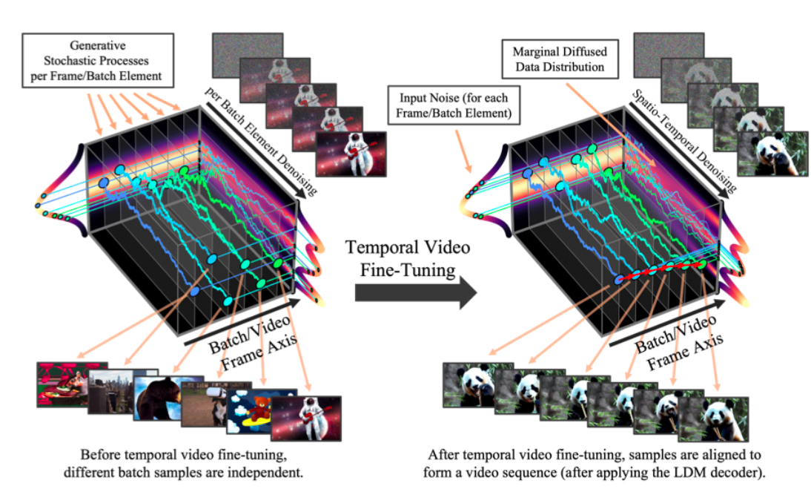
Notes:
视频微调
但是这种方式难以生成长视频序列，所以将模型训练为一个预测模型，给定S个连续上下文帧，让模型预测后面的帧。生成的帧可以反过来继续作为上下文。

Slide 7
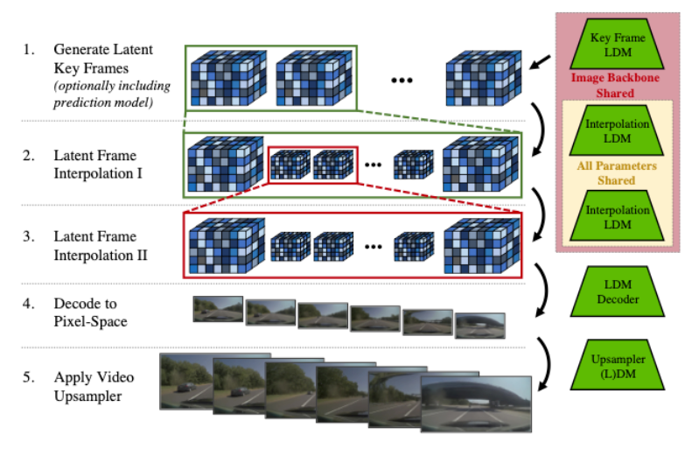
Notes:
高帧率

Slide 8
Ho, Jonathan, et al. "Imagen video: High definition video generation with diffusion models." arXiv preprint arXiv:2210.02303 (2022).

Slide 9
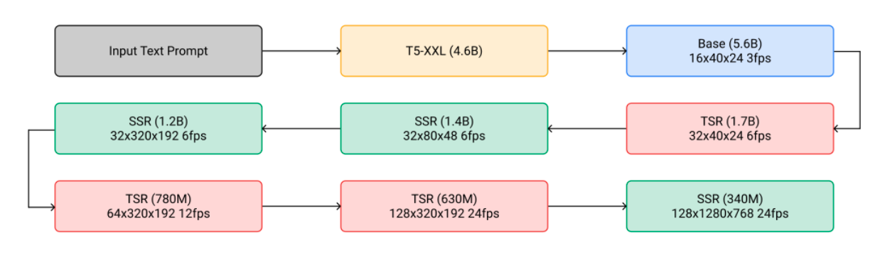
Notes:
一种基于级联的视频扩散模型
一个文本编码器、一个基本的视频扩散模型、3个空间超分模型SSR、3个时间超分模型TSR
在生成时，SSR提高输入帧的空间分辨率、TSR通过填充输入帧之间的中间帧来提高时间分辨率
这样做的优点是，每个模型都可以独立训练，从而可以并行训练所有7个模型

Slide 10
